Slide 1
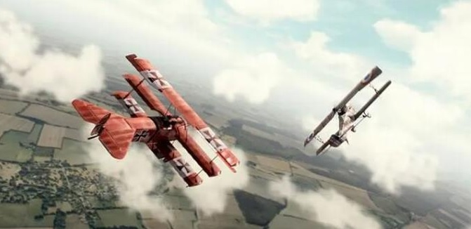
九下歷史第三章第2節 一次大戰的影響與巴黎和會
電影《空戰英豪》的飛機纏鬥場面

Slide 2
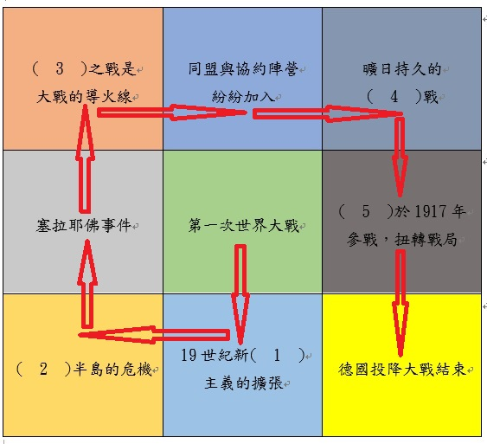
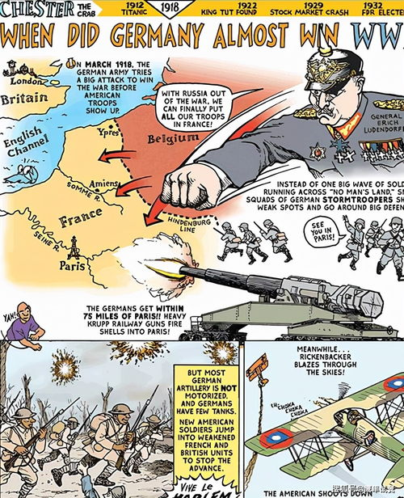
一、複習第一次世界大戰的原因與經過， 請看下方的曼陀羅螺旋架構圖。
描述一戰的漫畫

Slide 3
問題與思考：
從大戰發生的原因，你認為這場戰爭有意義嗎？
並說出理由。
在這裡的一切就像發高燒， 沒有人想發燒，但忽然間就燒起來了， 我們不想要，敵人不想要， 但我們卻走到了這一步， 半個世界都走到了這一步， 而且上帝眼睜睜… 看著我們互相殘殺。
電影《西線無戰事》一位老兵的對白

Slide 4
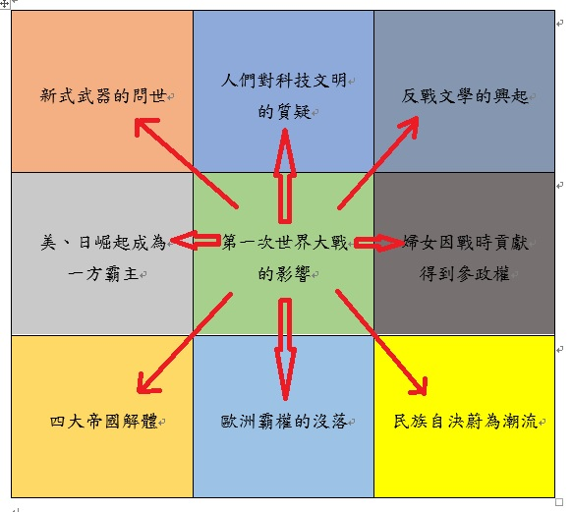
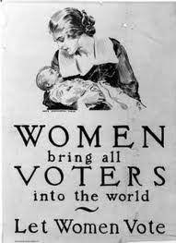
二、一次大戰的影響
一戰期間爭取婦女投票權的海報

Slide 5
(一)歐洲霸權的沒落 不管是戰勝國或戰敗國，經歷了四年戰爭的摧殘、傷亡與損耗，國力大為削減，數百年的霸權地位不再。
問題：請問歐洲的霸權自何時開始？
答：地理大發現後

Slide 6
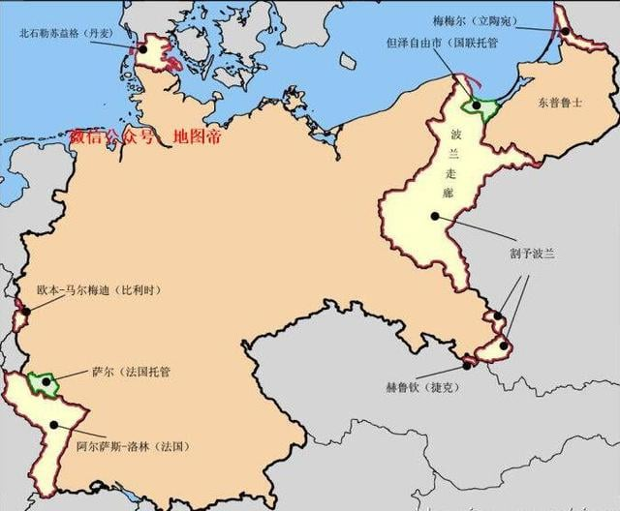
(二)四大帝國瓦解 1.德意志帝國：戰後領土減少約13%，東 部割給波蘭，西南部割給法國，北部割 給丹麥。 2.俄羅斯帝國：經過1917年的2次革命， 沙皇尼古拉二世退位後被殺。列寧建立 世界第一個共產政權。
一戰後德國的失地

Slide 7
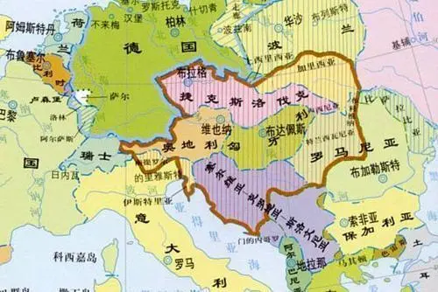
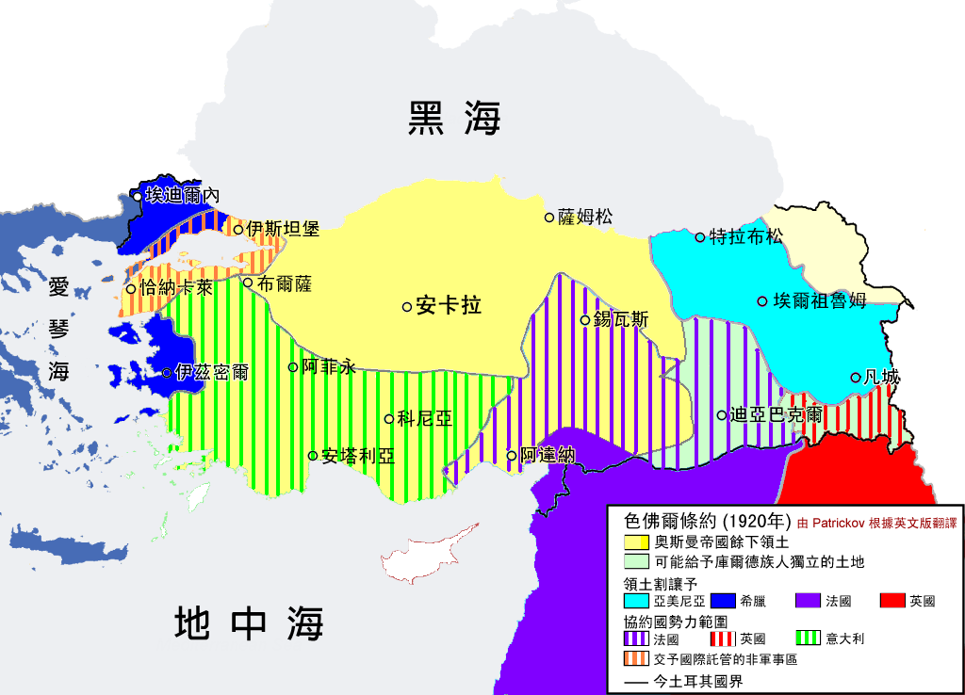
3.奧匈帝國：奧地利與匈牙利於1867年合併 為一個雙元帝國(2個平等的主權國家)，一 戰後除分開外，另誕生了捷克這國家。 4.鄂圖曼帝國：19世紀時已衰，受列強宰割， 一戰時又選錯邊成為戰敗國，失去大部分 領土，只剩下伊斯坦堡及安納托利亞。
奧匈(左)及鄂圖曼(右)解體後的形勢圖

Slide 8
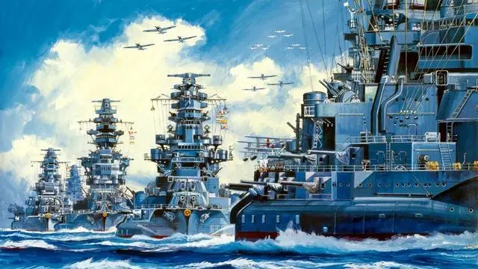
(三)相對於歐洲列強的沒落，美國崛起成為世界新霸主，紐約也取代倫敦成為世界金融中心。 而日本自明治維新以來，每戰必勝，晉身為亞洲唯一的強權國家與世界海軍五強之一，軍國主義熾烈，甚至喊出大東亞共榮圈的口號。
1922年的華盛頓海軍條約，允許日本擁有的主力艦噸位數僅次於美、英，而可超過義、法。

Slide 9
日本的重大勝利有： 1894-1895年對清朝的( )戰爭，廢除與列強的不平等條約。 1904-1905年對俄國的( )戰爭，躋身世界強權之列。 1914-1918年第一次世界大戰，成為全球海軍第3大國家。

Slide 10
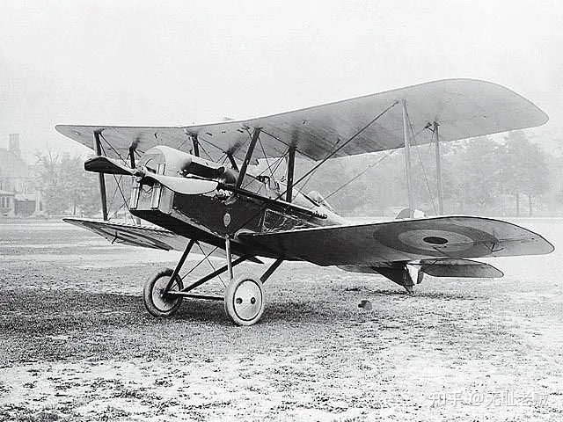
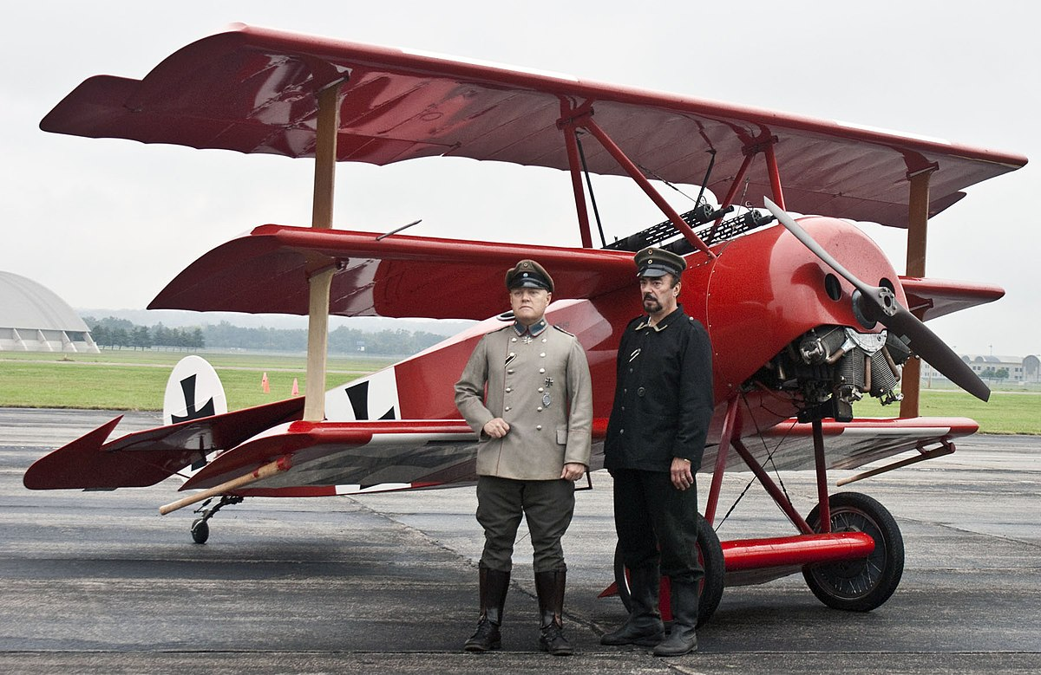
(四)新式武器的問世 1.飛機：萊特兄弟於1903年發明飛機，幾年後便在一次大戰中派上用場，起初的功能在偵查，很快就運用在空中戰鬥與地面轟炸，空戰時代於焉來臨。
英國製的SE5A型戰鬥機
德國福克Dr.I型三翼戰鬥機

Slide 11
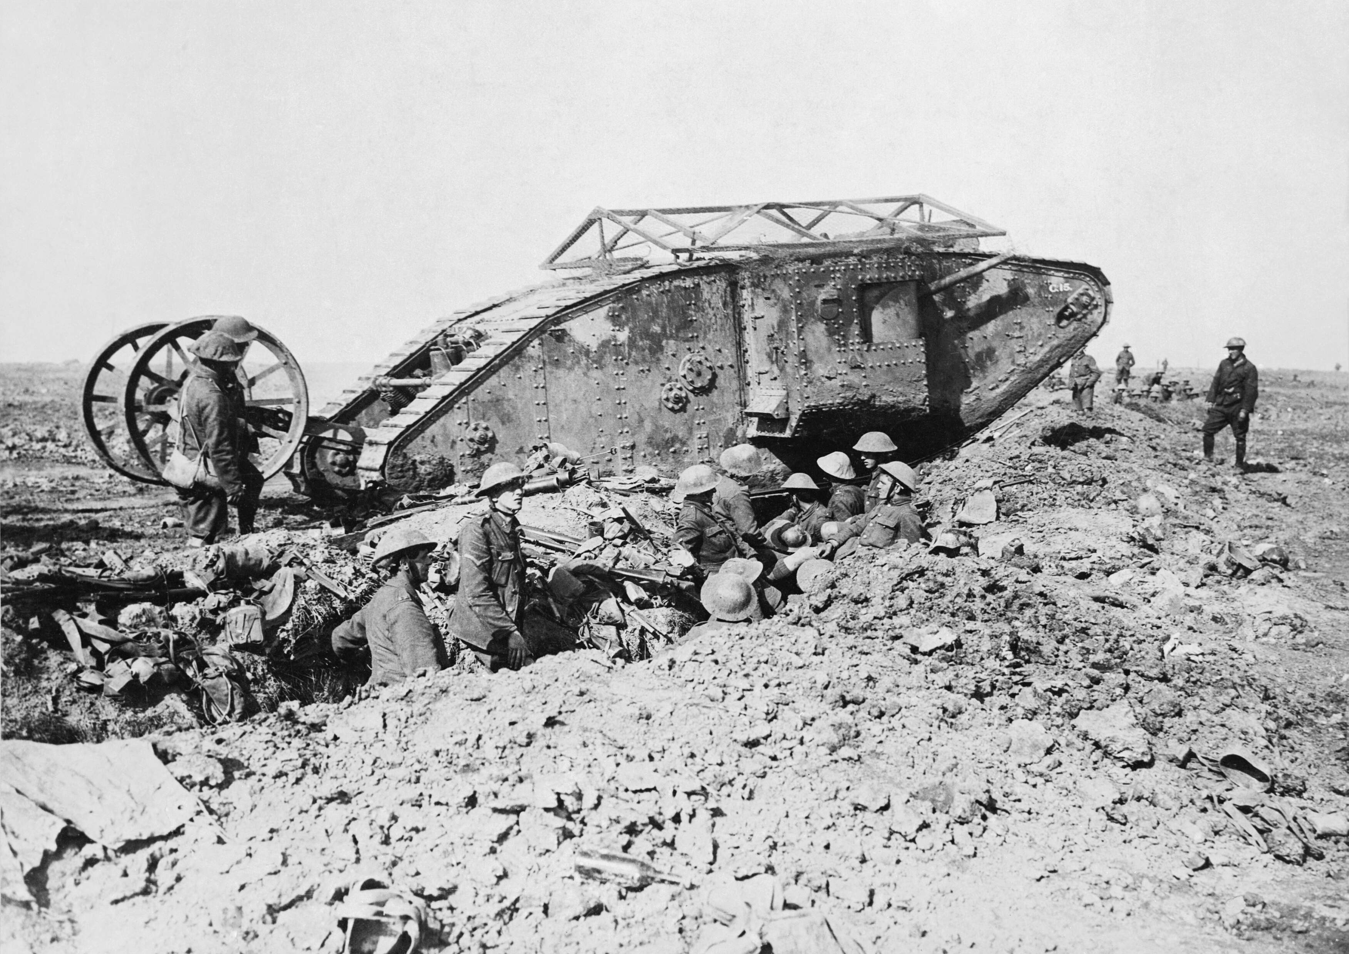
2.坦克：為了突破壕溝戰的僵局，英國在大戰末期發明了坦克(Tank)，其履帶設計可以跨越壕溝，堅厚裝甲可以防彈，遂成了迄今仍然重要的武器，有陸戰之王的稱號。
史上第一臺坦克-英國的馬克一號(MARK I)

Slide 12
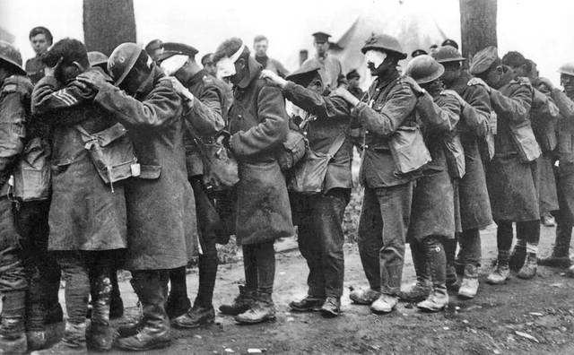
3.毒氣：人類使用毒氣的歷史甚早，可追溯自古希臘城邦雅典與斯巴達間的伯羅奔尼撒戰爭。 一次大戰中毒氣被大量使用，主要是芥子氣、光氣與氯氣，估計造成一百多萬人傷亡。
受芥子氣攻擊導致失明的一戰士兵

Slide 13
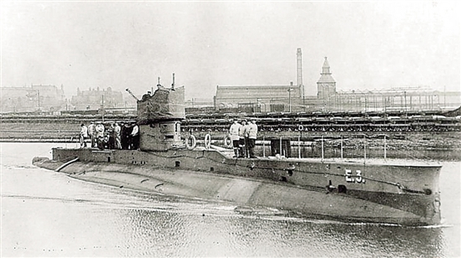
4.潛艇：廣義的潛艇泛指可以潛行在水面下的船隻，17世紀已經出現。而最早用於軍事用途則是18世紀的美國獨立戰爭。 一戰初期德國的U級潛艇多次擊沉英國戰艦，造成很大損害，但後來英、美在驅逐艦裝置深水炸彈反制，德國潛艦不再擁有優勢。
一戰時期德國的U型潛艇

Slide 14
(五)對科技文明的質疑 從文藝復興以來，歷經科學革命、啟蒙運動、工業革命，人們篤信理性與科學、技術的發展將提高人類的福祉。但伴隨著武器的殺傷力也越來越大，一戰後人們開始反思，科技的發達到底是帶來幸福，還是災難？
例如現代人片刻不離的智慧型手機，雖然方便好用，卻也衍伸出不少問題。

Slide 15
(六)目睹著大戰的曠日持久與嚴重傷亡，戰後出現了反戰文學，控訴著戰爭的殘酷、無情以及不人道，以下列兩本最為著名。
雷馬克的《西線無戰事》與海明威的《戰地春夢》可謂是一戰後最著名的反戰文學，並多次拍成電影。

Slide 16
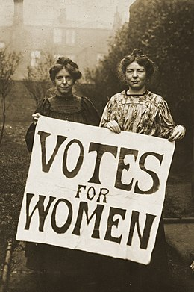
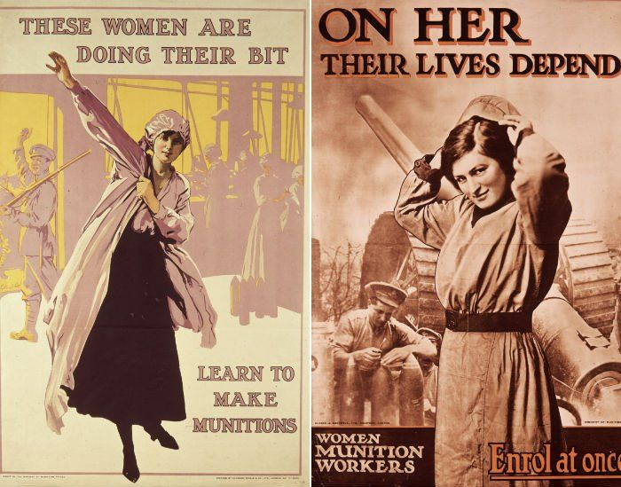
(七)19世紀常被人說是民主的世紀或革命的世紀，隨著各國陸續開放，惟婦女雖極力爭取，但一直到19世紀末仍未獲得參政權。 一戰期間，男性都到前線打仗，國內勞動力不足，於是後方的勞動、生產等工作都由女性擔任。戰後各國因感念女性的付出，接連開放婦女參政權(美國1920年、英國1922年)
19世紀婦女爭取參政權的活動(左)及戰時表彰婦女貢獻的海報(右)。

Slide 17
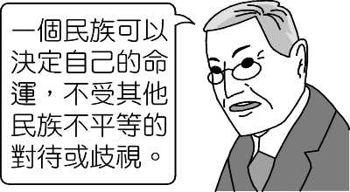
(八)民族自決 受歐洲霸權沒落、帝國解體等因素，以及威爾遜14點原則的提倡，一戰後許多列強的殖民地獨立建國或取得自治權。 例如：芬蘭、愛沙尼亞、拉脫維亞、立陶 宛、波蘭、捷克、南斯拉夫、埃及、 南非、伊朗等。
威爾遜總統的民族自決主張

Slide 18
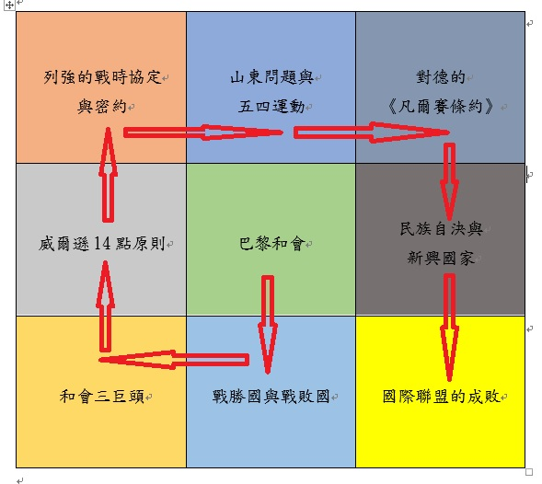
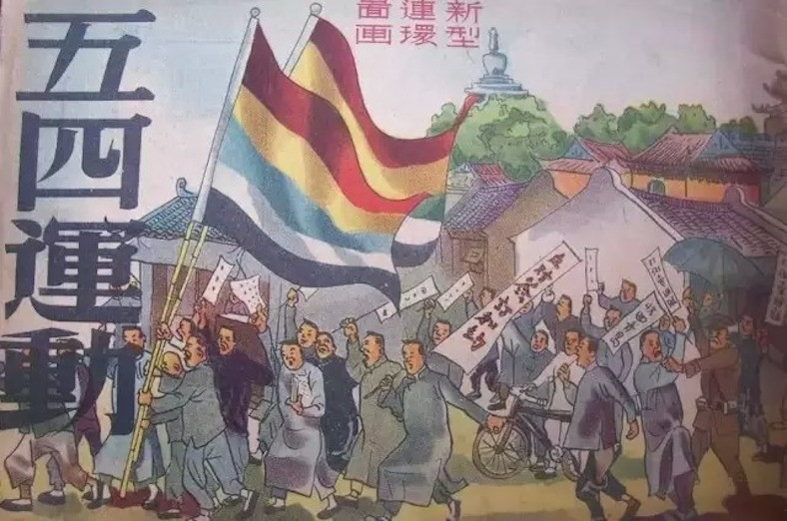
三、巴黎和會與國際聯盟
五四運動被視為中國青年對抗帝國主義之民族意識的覺醒

Slide 19
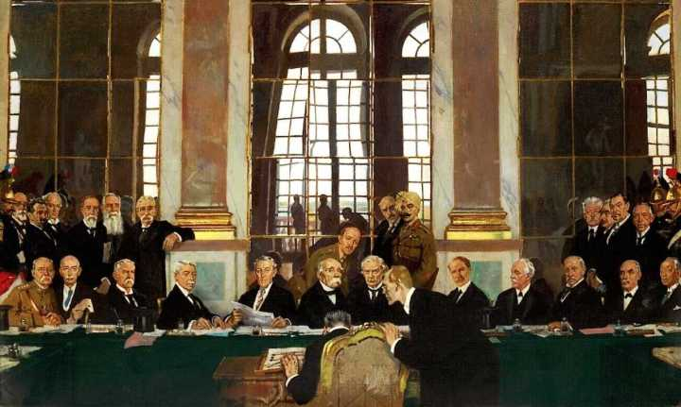
(一)1919年1月，戰勝國代表於法國巴黎召開和會，討論如何處置戰敗國與規劃戰後的世界局勢。 ※戰勝國：英、法、美、義……共23國。 ※戰敗國：德、奧、匈、土、保。
開會時的場景

Slide 20
問題1：俄國是不是戰勝國？
答：不是，因中途與德國議和而退出戰爭。
問題2：中國和日本是不是戰勝國？
答：是
中國-民國6年在黎段之爭、復辟事件後通過了參戰的決議。
日本-因為英日同盟，故1914年即隨著英國對德宣戰，並出兵攻擊在山東的德軍。

Slide 21
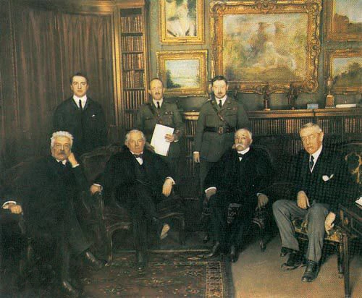
(二)會議由美、英、法三國領袖主導，稱為三巨頭。 1.美總統威爾遜-學者出身，理念主義者。 2.英首相勞合喬治-考量英國利益，人稱Fox 3.法總理克里蒙梭-人稱Tiger，主張嚴懲德國。
坐在椅子上者右起依序是威爾遜、克里蒙梭、勞合喬治，坐在最左邊的是義大利總理奧蘭多。

Slide 22
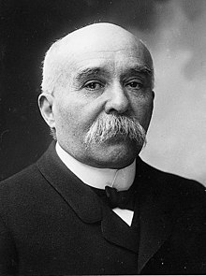
問題：法國的克里蒙梭為什麼強烈主張要 嚴懲德國？
參考答案：
1.普法戰爭結下深仇大恨。
2.一戰時面對面打了4年的壕溝戰。
克里蒙梭曾參加過普法戰爭，對於法國所受到的屈辱感慨良多。

Slide 23
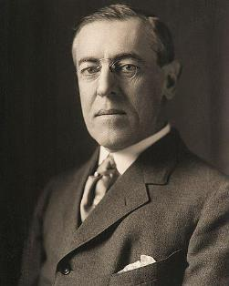
(三)威爾遜提出14點和平原則，終為列強 同意，亦被視為是理想主義的典範。 01.無秘密外交。 02.航海自由。 03.消除國際貿易障礙。 04.限制軍備。 05.平等對待殖民地人民。 06.德軍撤出俄國領土。 07.恢復比利時獨立性。 08.德國歸還亞爾薩斯及洛林予法國。 09.根據民族性原則，重塑義大利邊境。 10.奧匈帝國的民族自決。 11.同盟國撤出羅馬尼亞、塞爾維亞與蒙特內哥羅。 12.鄂圖曼帝國的民族自決。 13.恢復波蘭獨立性。 14.成立國際聯盟以維持世界和平。
可惜因國內孤立主義作祟，1920年後保守的共和黨連續擔任總統。

Slide 24
問題：綜觀威爾遜的14點和平原則，其主 要核心概念為何？
答：民族自決

Slide 25
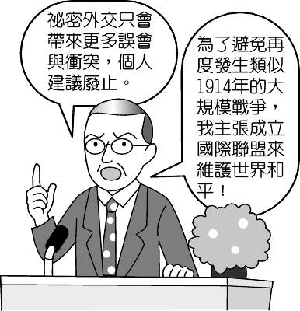
思考：你認這14點都有貫徹嗎？哪幾點較 不容易實現？為什麼？
克里蒙梭曾嘲諷地說：「連上帝都以十誡為滿足，而威爾遜卻堅持十四點」！

Slide 26
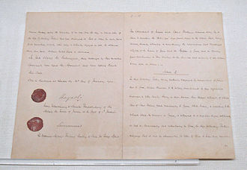
(四)威爾遜雖有崇高理想，但受限於戰時密約(如英日密約)，以及各國報復、自私的態度，致使許多方面都未能公平或具建設性的處理，如中國的山東問題。
自1902年至1923年，英國與日本共簽訂了三次同盟協議。

Slide 27
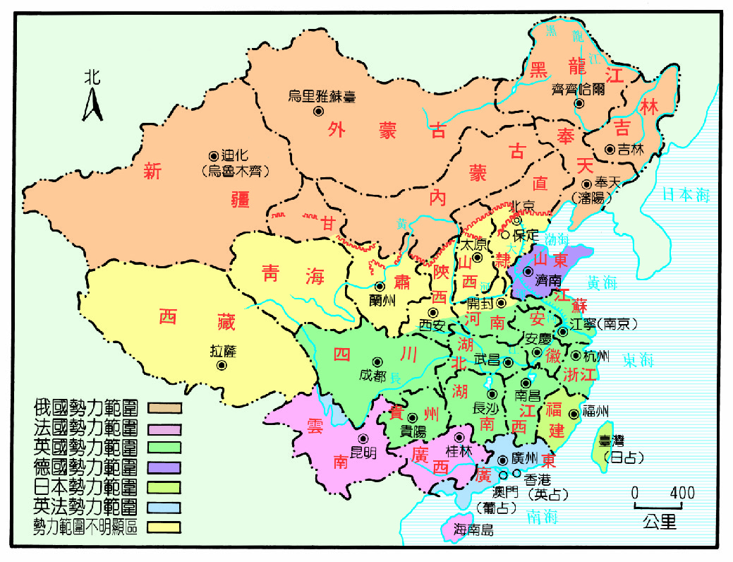
問題：中國山東問題的發展始末，請在學 習單上作答。
清末甲午戰後的瓜分風潮

Slide 28
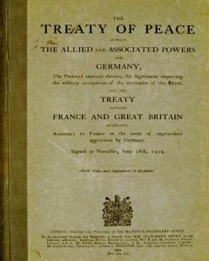
(五)和會後分別對5個戰敗國訂立條約， 多以簽約所在地命名： 對德國《凡爾賽條約》 對奧地利《聖日耳曼條約》 對匈牙利《特里亞農條約》 對保加利亞《納伊條約》 對土耳其《色佛爾條約》
5份條約自然是以對德的《凡爾賽條約》最重要，且是其他條約的參考基礎。

Slide 29
《凡爾賽條約》內容龐大繁雜，共有15項440條，簡單摘要如下 1.將亞爾薩斯、洛林2地還給法國，並放棄所 有的海外殖民地。 2.賠償鉅額款項，經過數次討論核定為2260 億馬克。 3.萊茵河西岸列為非武裝區，德國不得駐軍。 4.取消參謀本部，解散空軍，陸軍、海軍則 有嚴格兵員限制，不得擁有坦克與潛艇。 5.與其他同盟國承擔所有的戰爭責任。

Slide 30
(六)威爾遜14點原則的最後一項，就是希望建立一個能維持和平的國際性組織，透過調解、仲裁等方式來化解國際間的糾紛和衝突，此即國際聯盟的由來。為此威爾遜不得不對法國、日本多處妥協以爭取支持。 後國聯於1920年成立，總部位於瑞士日內瓦。 ，另於荷蘭海牙設置國際法庭。
國際聯盟的標誌

Slide 31
國際聯盟最多時曾有58個會員國，也解決過一些糾紛，但一直存在兩大問題： 1.美國因國內孤立主義作祟，國會未批准《凡爾賽條約》，也未准加入國聯。 2.缺乏有效的制裁力量。 例如1931年的九一八事變，國際聯盟雖調查並譴責日本的侵略行為，但無法有效制裁，至一次大戰前已名存實亡。

Slide 32
總結： 1.第一次世界大戰源因列強的過度擴張引發 衝突而起，各國因在亞、非殖民地的予取 予求造成致命的自信，以為很迅速、簡單 就能獲勝。 2.巴黎和會中戰勝國希望得到鉅額賠償，以 彌補國力的龐大損耗，故嚴苛地懲罰戰敗 國，致心生憤恨，使得不穩定的和平只維 持了20年，就冒出了更猛烈的戰火。

Slide 33
表現任務： 1.KAHOOT分組小測驗。 2.完成學習單。

